Slide 1

BANCO DE DADOS
GRUPO 5
LOJA DE ROUPAS

Slide 2

USUÁRIO IDEAL
Lojas de roupas de pequeno e médio porte

Slide 3
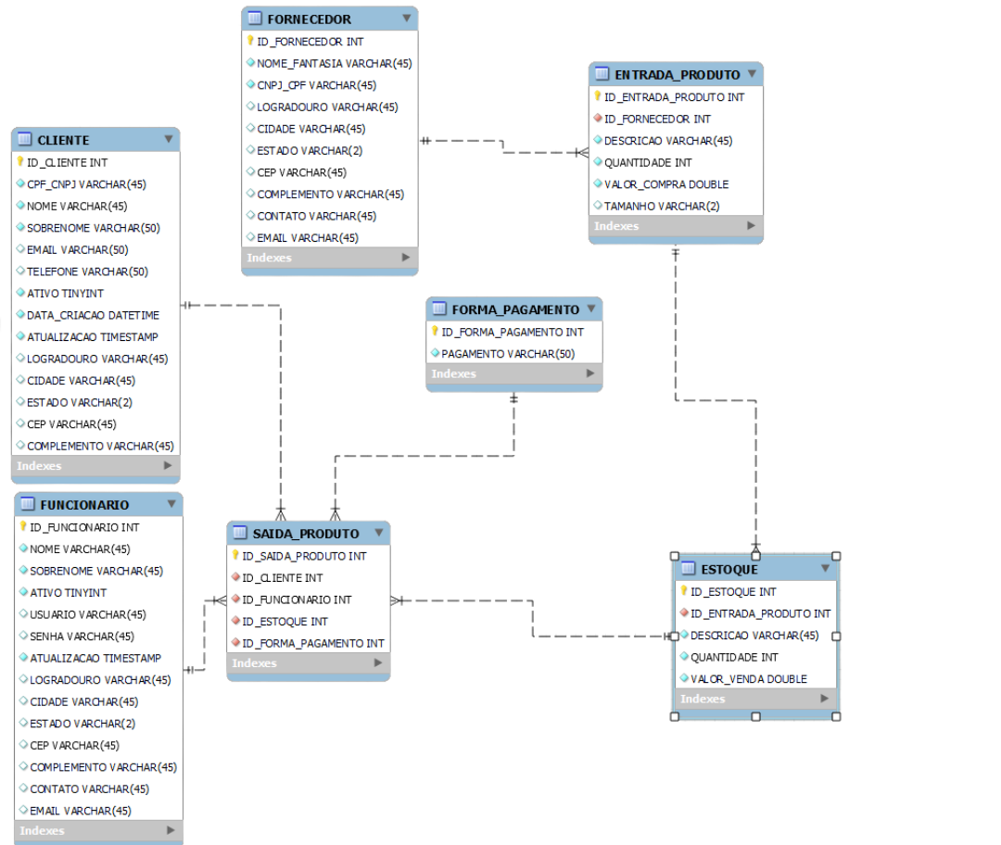
DIAGRAMA DER
Estrutura Simples
Fácil Manutenção
Pequena/Média Empresa

Slide 4
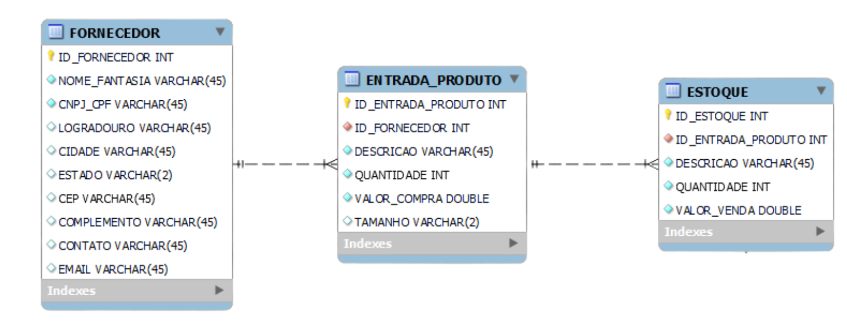
CADASTRO DE ESTOQUE E FORNECEDORES

Slide 5
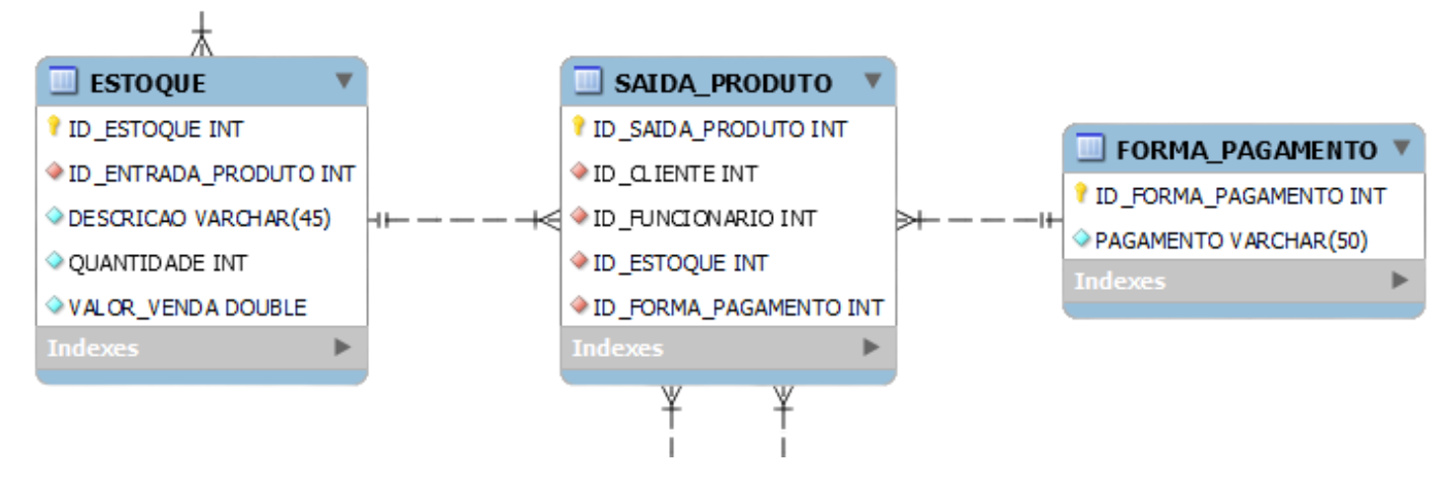
SAÍDAS DE PRODUTOS

Slide 6
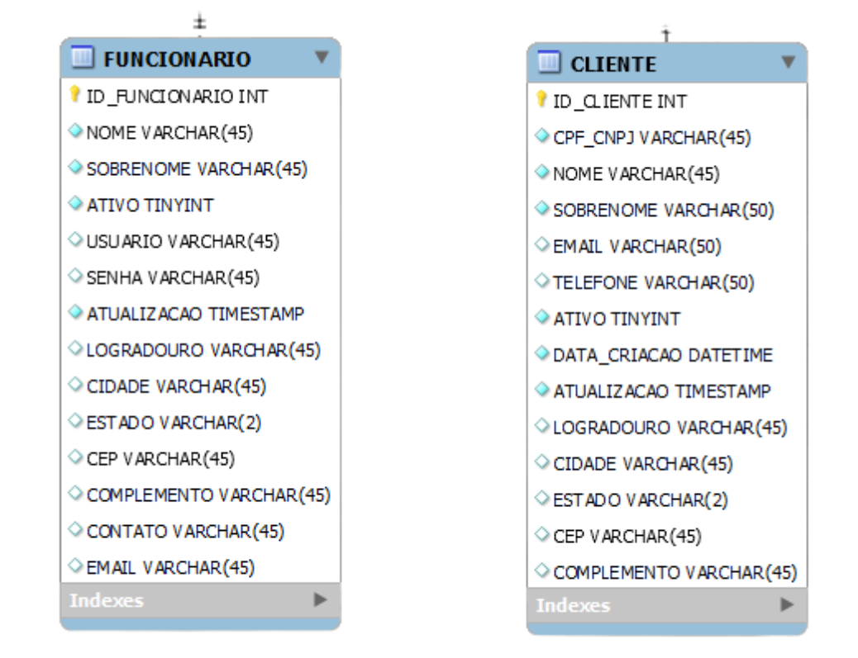
CADASTRO DE FUNCIONÁRIOS E CLIENTES

Slide 7
PRINCIPAIS OPERAÇÕES (CRUD)
INSERÇÃO DE DADOS
INSERT INTO CLIENTE (NOME, SOBRENOME, EMAIL, TELEFONE, ATIVO, DATA_CRIACAO, ATUALIZACAO, LOGRADOURO, CIDADE, ESTADO, CEP, COMPLEMENTO, CPF_CNPJ, DATA_NASC) VALUES ('Henry','Donatelo','henry@henry.com.br', '9129694324', TRUE, '2022-05-20 10:00:00', '2022-05-22 19:00:00', 'Passagem Nazaré', 'Ananindeua', 'PA', '67120560', 'box52', '69959656047', '1997-09-01' );
SELEÇÃO DE DADOS
SELECT * FROM CLIENTE;
ATUALIZAÇÃO DE DADOS
UPDATE CLIENTE SET LOGRADOURO = 'RUA DAS FLORES' WHERE ID_CLIENTE = NUMERO_QUE_GEROU;
EXCLUSÃO DE DADOS
DELETE FROM CLIENTE WHERE ID_CLIENTE = NUMERO_QUE_GEROU

Slide 8
VIEWS
CREATE VIEWS VW_HISTORICOCOMPRAS AS
SELECT
CLIENTE.CPF_CNPJ AS 'DOCUMENTO DO CLIENTE', CLIENTE.ID_CLIENTE AS 'ID DO CLIENTE', CLIENTE.NOME AS 'NOME', CLIENTE.SOBRENOME AS 'SOBRENOME', ESTOQUE.ID_ESTOQUE AS 'ID DE VENDA', ESTOQUE.DESCRICAO AS 'PRODUTO', ESTOQUE.QUANTIDADE AS 'QUANTIDADE', ESTOQUE.VALOR_VENDA AS 'VALOR DA VENDA', (ESTOQUE.QUANTIDADE * ESTOQUE.VALOR_VENDA) AS 'VALOR TOTAL', FUNCIONARIO.ID_FUNCIONARIO AS 'ID VENDEDOR', FUNCIONARIO.NOME AS 'VENDEDOR'
FROM SAIDA_PRODUTO
INNER JOIN CLIENTE ON CLIENTE.ID_CLIENTE = SAIDA_PRODUTO.ID_CLIENTE INNER JOIN FUNCIONARIO ON FUNCIONARIO.ID_FUNCIONARIO =SAIDA_PRODUTO.ID_FUNCIONARIO INNER JOIN ESTOQUE ON ESTOQUE.ID_ESTOQUE = SAIDA_PRODUTO.ID_ESTOQUE;

Slide 9
VIEWS
DELIMITER //
CREATE PROCEDURE SP_AniversarioPorMes (
IN MES VARCHAR(15)
)
BEGIN
SELECT CLIENTE.ID_CLIENTE AS 'ID CLIENTE', CONCAT(CLIENTE.NOME, ' ', CLIENTE.SOBRENOME) AS 'Nome', CLIENTE.TELEFONE AS 'Telefone', CLIENTE.EMAIL AS 'E-mail', DATE_FORMAT(DATA_NASC, '%d/%m') AS 'Aniversário' FROM CLIENTE WHERE MONTH(DATA_NASC) = MES ORDER BY MONTH(DATA_NASC) ASC;
END //
DELIMITER ;

Slide 10
PROCEDURE PARA BAIXA DE ESTOQUE
DELIMITER $$
CREATE PROCEDURE SP_ATUALIZAESTOQUE( ID_PROD INT ,QTD_COMPRADA INT, VALOR_UNIT DOUBLE)
BEGIN
DECLARE CONTADOR INT(11);
SELECT COUNT(*) INTO CONTADOR
FROM ESTOQUE
WHERE ID_ENTRADA_PRODUTO = ID_PROD; IF contador > 0 THEN
UPDATE ESTOQUE SET QUANTIDADE = QUANTIDADE + QTD_COMPRADA, VALOR_VENDA = VALOR_UNIT WHERE ID_ENTRADA_PRODUTO = ID_PROD;
ELSE INSERT INTO ESTOQUE (ID_ENTRADA_PRODUTO, QUANTIDADE, VALOR_VENDA) VALUES (ID_PROD, QTD_COMPRADA, VALOR_UNIT); END IF; END // DELIMITER ;
CALL SP_ATUALIZAESTOQUE (1,-10,100);

Slide 11
INTEGRANTES GRUPO 5
Paulo Henrique Santos Borges
Felipe Xavier Otoni
Laura de Freitas Ribeiro Abreu
Ivanaldo da Silva Santos

Slide 12
Desde já!
Obrigado!!!

